Slide 1
Media Texts & Translation

Slide 2
KEY FEATURES OF ENGLISH NEWS
In English Journalism Accuracy, Clarity, Precision and Efficiency are important characteristics of all journalistic writing.
While writings news in English the language should be used correctly following the rules of grammar, punctuation and spelling.
Good journalistic writing uses the simplest words possible and a variety of sentence structures.
The most important information comes at the beginning, not at the end. Information in news always presented in order of importance. (Inverted Pyramid)
Lead is the first paragraph of the news and is very important in presenting the information.

Slide 3
HEADLINES
Headlines are expected to prepare the reader for the article. Therefore, it must be short and to the point.
Reporters usually use special vocabulary which is descriptive and economical such as aid (help), back (support), bid (attempt), blast (explosion), curb (restriction), etc.
Headlines are not full sentences
They may sometimes have four or five noun phrases. In order to understand such headings they should be read downward.
«Furniture factory pay cut riot» means
«A riot about a cut in pay for workers in a factory that makes furniture».

Slide 4
HEADLINES
In Articles, «to be» are often left out.
Mob attacks terrorist ( The mob attacked the terrorist)
Simple Present Tense is often used to Express recent past activities.
Turkey sends food to famine victims (Turkey has sent…) / President calls on CIA ( President called…)
Simple Past indicates passive construction.
Man killed in blast ( A man was killed in an explosion)
For changing situations present continuous is used without «to be».
World heading for energy crisis

Slide 5
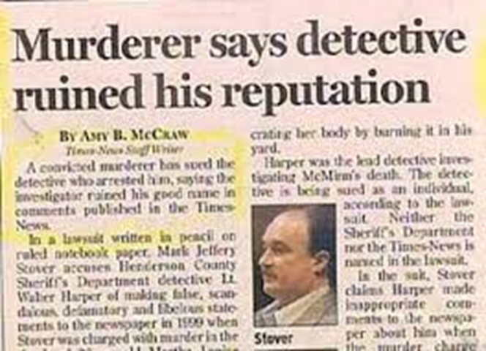
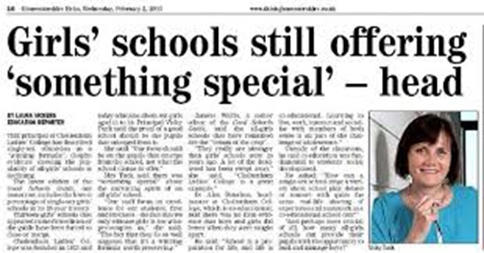

Slide 6
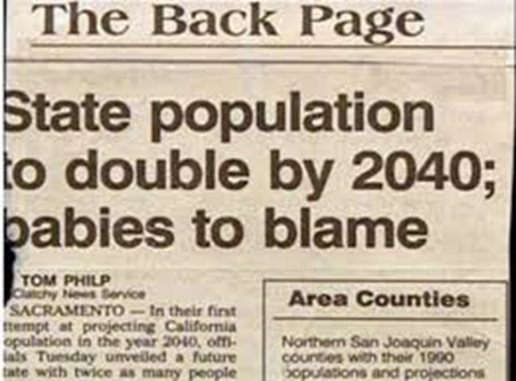
HEADLINES
The infinitive is used to Express future.
Passive in the future requires «to be + V3».
Abbreviations are often used for economy.

Slide 7
Headline Practice
MOTHER FINED FOR SHOPLIFTING
PREMIER TO VISIT CHINA
POLICE PROBE RACING SCANDAL RUMORS
IMPORTS TOP 250.000 DOLLARS
PM SEES BRITISH ENVOY
FRANCE BACKS BRITISH PEACE MOVE
LABOUR SPLIT ON PRICES

Slide 8
Before translating the text a translator should consider the following features of the text.
The choice of words which indicates the style of the reporter ( neutral or emotional)
The style (formal, technical or conversational)
Literary devices (metaphor, simile, personification, antithesis, irony, humor, etc.)
Anaphoric (back) or cataphoric (forward) reference.

Slide 9
KEY FEATURES OF MEDIA TRANSLATION
ADAPTATION
Drafting a new text that takes into full consideration the type of receiver and the new circumstances of receiving in the target language
A translator uses adaptation in the media field because:
Literal translation fails when it has to do with playing with words and collocations
Differences between truth and reality expressed in the connotation of the target language

Slide 10
***Adaptation does not mean to introduce new ideas or add new things that are not mentioned in the source text. Adaptation should be in the form of summarizing the source text, interpreting its ideas or simplifying its linguistic level to create communication with the receiving audience.

Slide 11
SELECTION OF THE MATERIAL
The material should be selected according to the interest of the audience.
Credibility and the objectivity of the source medium is important
TRANSLATION AND EDITING
Each media material had its own journalistic style and each country has its own journalistic rules and codes
After the translation of the media material, a translator should edit the translated material in a proper journalistic style

Slide 12
Türkçe Haber Metinleri
HABERİN GİRİŞİ
Haberin giriş cümlesi yani «flash» kısa olmalıdır.
Flash en fazla bir veya iki cümleden oluşmalıdır.
Özne ile yüklem arası uzun tutulmamalıdır.
Giriş paragrafında genellikle «kim» ve «ne» sorularının cevabı ile başlanır. Olayın yeri çok olağandışı olmadığı sürece habere «ne zaman» ve «nerede» sorularının cevabı verilerek başlanmaz.
Haberin ilgi çekip çekmeyeceğini ilk 10 kelime belirler.

Slide 13
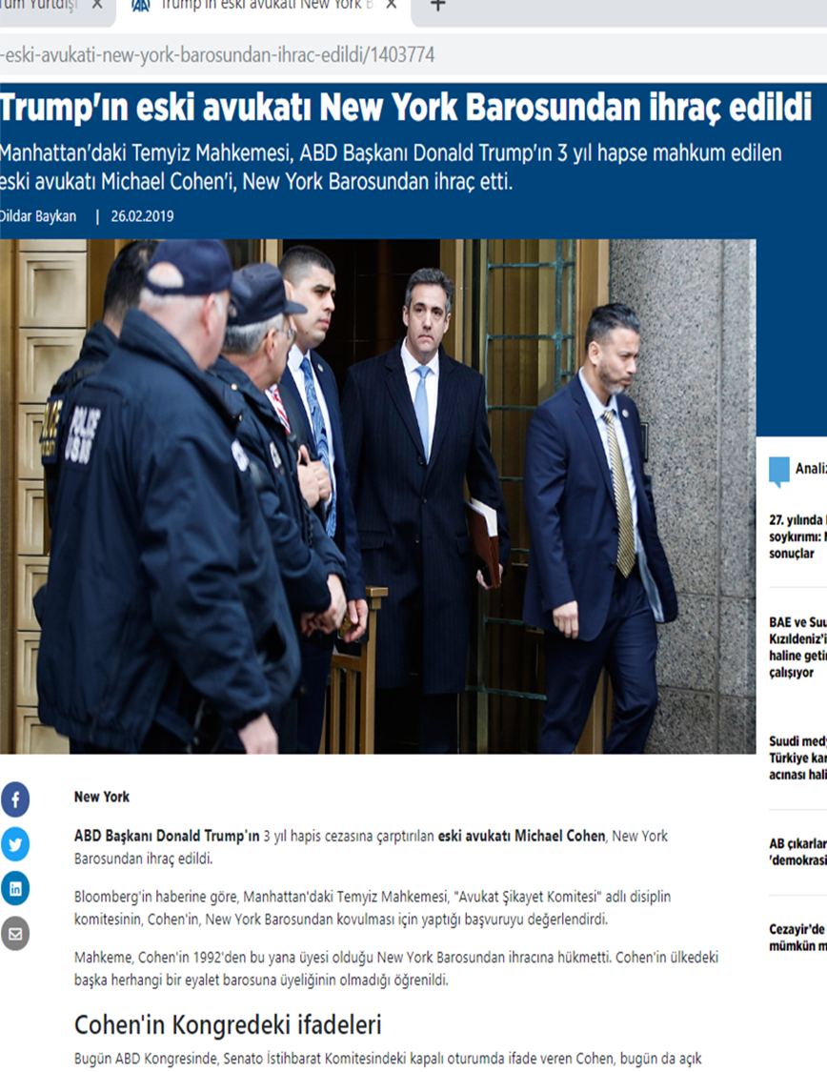
HABERİN DEVAMI
Paragraflar birbirinden farklı uzunlukta olmalı.
Uzun paragraflar iki veya üç paragrafa bölünmelidir.
Her bir paragraf bir ile üç cümle ve en fazla 60 kelime ile sınırlanmalıdır.
Her paragrafta sadece bir fikir ifade edilmelidir.
Haberin son paragrafında yeni bilgi verilmez. Bilgiler haberin ilk birkaç paragrafında yer alır

Slide 14
REDAKSİYON
Tarih ve yer belirtilirken sıralama tarih ve yer şeklinde olur.
Saat, tarih ve yer arasına virgül konulmaz.
Ad, soyad ve unvanlardan önce «bay», «bayan», «sayın» gibi ifadeler kullanılmaz.
Haberde adı geçen kişilerin ad ve soyadları sadece bir kere tam yazılır. İkinci defa kullanıldığında sadece soyadı kullanılır.

Slide 15
GENEL KURALLAR
Haberde kaynak göstermek çok önemlidir. Bilgi ve açıklama daima yetkililerden gelir.
Sağlık Bakanlığından alınan bilgiye göre
Sağlık Bakanlığı yetkililerinden alınan bilgiye göre
Trafik kuralları meydana gelir, olmaz, oluşmaz, gerçekleşmez.
Sıfatlar önünde bulundukları ismi niteler. Haberde «eski» nin kullanım yeri önemlidir. İsim tamlamasından önce gelir.
«Eski İngiltere Başbakanı»

Slide 16
Genel Kurallar
Okuyucuyu sözlük kullanmaya sevk etmeyecek sade kolay anlaşılır kelimeler kullanılmalıdır.
«Dün», «bugün», «yarın» kelimelerinin yerine gün adı yazmak daha sağlıklıdır.

Slide 17
Haber Çevirisi
Çevirisi yapılan haberin giriş cümlesinde (flash) alıntı yapılan kaynağın adı verilerek başlanır.
The economist, Kıbrıs müzakerelerinin başarısız olması durumunda Türkiye’nin AB umutlarının yok olacağına dikkat çekti.
Guardian yazarı Simon Tisdall, Gazze krizinin Avrupa ve ABD için Türkiye’nin önemini bir kez daha ortaya koyduğunu belirtti.

Slide 18
Haber Çevirisi
Eğer ilk paragrafta çevirisi yapılan kaynağın adı belirtilmemişse, ikinci paragrafta kaynağın adı verilmelidir.
ABD Başkanı Barack Obama’nın Mayıs ayında İngiltere’yi ziyaret edeceği bildirildi.
İngiliz BBC televizyonu, ABD Başkanı Obama’nın Buckingham Sarayı’nın davetlisi olarak Mayıs ayında İngiltere'ye resmi ziyarette bulunacağını duyurdu.
Orijinal metinde değinilen önemli noktalar ve vurgular seçilerek haber özetlenir.
Makale ya da haberi kimin yazdığı da devam eden paragrafların ilk cümlesi olabilir.
Gazetenin yazarlarından Simon Tisdall tarafından kaleme alınan haberde,…

Slide 19
Haber Çevirisi
Orijinal metinde haber, soru-cevap şeklinde devam etmişse, çevirinin gelişen paragraflarında bu belirtilir.
Gazete’nin AB genişleme sürecine ilişkin sorularını yanıtlayan Rehn, …….. Dile getirdi.
Haberin devamı «gazete şöyle özetledi» şeklinde de yazılabilir ve kalan metnin birebir çevirisi verilebilir.
Gazete bu konudaki şüpheleri şöyle özetliyor: ……
Haber çevirisinde dikkat edilmesi gereken en önemli hususlardan biride kullanılan ifadelerdir. Kanıtlanmamış, ifadelerin iddiadan öteye gitmediği açıklamalarda, «ileri sürdü», «iddia etti», «iddiasında bulundu», «savundu» gibi fiiller kullanılır.

